Slide 1
第四章 间接生产费用核算

Slide 2
第一节 间接生产费用的性质与内容

Slide 3
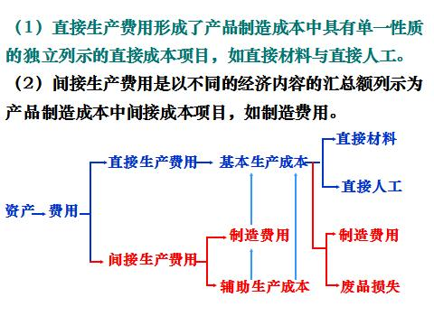

Slide 4
第二节 辅助生产费用的核算

Slide 5
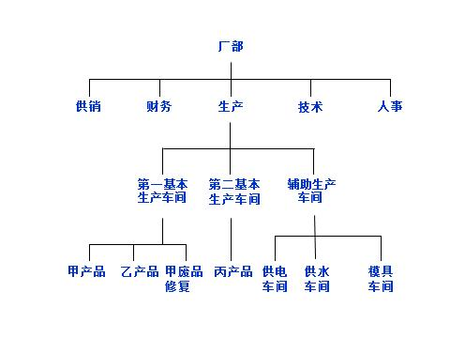

Slide 6
一、辅助生产及类型
工业企业的生产按照生产职能的不同可以分为基本生产与辅助
生产，而其生产车间通常是按照生产环节设置的，由此基本生产
就对应着基本生产车间，辅助生产对应着辅助生产车间，间接费
用也就是按照费用发生的地点来归集。
辅助生产车间类型
1.只提供一种劳务或只进行同一性质作业的辅助生产车间。如
供电车间、供水车间。
2.生产多种产品的辅助生产车间。如机械制造厂的工夹模具车
间，为基本生产提供各种工具、刃具、模具和夹具等。

Slide 7
二、辅助生产费用的归集
1.总账设立“辅助生产成本”
2.明细账设置
（1）提供辅助劳务车间:按辅助生产费用的经济内容设置明细
账，见表4-1。
（2）提供辅助产品车间：按辅助生产费用的经济用途设置明细
账，见表4-2。
（3）生产多种辅助产品的辅助生产车间，为了准确确认与计量
每种辅助产品的制造成本，对于它们共同耗用的费用，也可以设
置一个中间账户“辅助生产成本—制造费用”或“制造费用—辅
助生产车间”进行归集，然后通过分配计入各受益辅助产品生产
成本明细账。

Slide 8
3.辅助生产费用归集的内容
（1）辅助车间自身发生的各项费用，如材料费用、工资
费用等，这通常被称为辅助生产原始费用。
（2）从其他辅助生产车间分配计入的费用。
（3）辅助生产因基本生产及其他职能部门而存在的，一
般不负担辅助生产外部受益费用（通常指基本生产为之提
供的制造费用）；若辅助生产还为企业外部或企业内部职
工福利部门等提供劳务、作业等，为了正确计算这些劳
务、作业的真实成本，则也应该承担相应的受益费用。

Slide 9
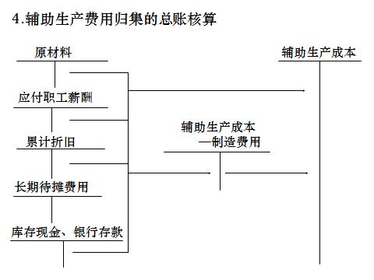


Slide 10
三、辅助生产费用的分配
（一）辅助生产费用分配的基本思路
1.完全直接为某种具体产品生产服务（如生产工艺过程用动力），
直接由产品制造成本承担，计入受益产品明细账中“直接材料”
或“燃料和动力”等成本项目。
2.完全是为基本生产服务（无特指某种具体产品），则计入
“制造费用总账”及受益车间“制造费用明细账”，期末选择具
体分配方法分配计入各受益产品“产品成本明细账”中的“制造
费用“成本项目栏。
3.若全企业范围内都受益，则应选择相应的分配方法分配计入
各受益对象。

Slide 11
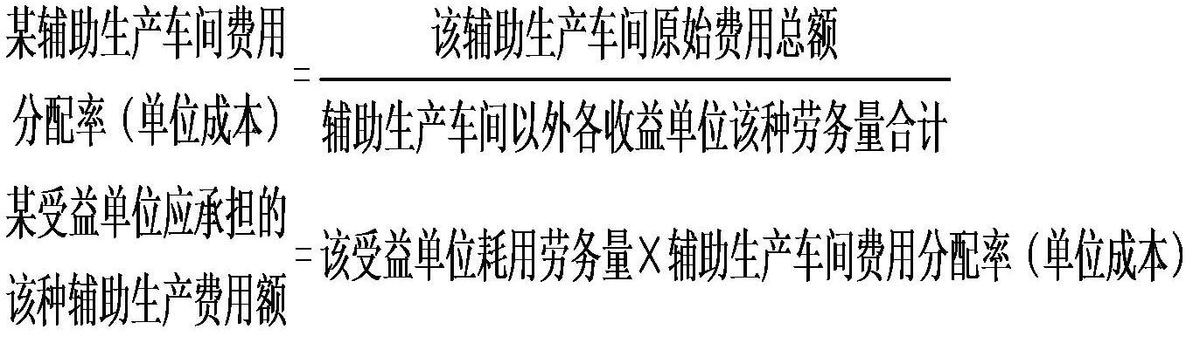
（二）辅助生产费用的直接分配法
直接分配法是指将辅助生产成本明细账上所归集的原始费用额
以受益量为标准分配给辅助生产车间以外各受益对象承担的一
种方法。
这里的原始费用是指辅助生产车间当期日常发生的费用项目金
额，而不包括辅助生产车间相互提供劳务而进行交互分配的期
末账项调整金额。计算公式如下：

Slide 12
（三）辅助生产费用的顺序分配法
该方法承认辅助生产车间之间的相互提供劳务的现实，只是该方法中的交互关系是单向的。所谓顺序分配法，亦称阶梯分配法，是指按照各辅助生产车间的贡献程度来决定分配次序进而分配辅助生产费用的一种方法。
这里的贡献程度是辅助生产车间之间比较的结果。

Slide 13
受 益 部 门 | 辅 助 生 产 车 间
 | 供电车间 （千瓦小时） | 供水车间 （立方米） | 机修车间 （小时） | 运输部门 （公里）
供电车间 | —— | 4200 | 220 | 230
供水车间 | 14400 | —— | 350 | ——
机修车间 | 5600 | 3000 | —— | 170
第一基本生产车间 | 85000 | 12500 | 1600 | 3120
第二基本生产车间 | 70000 | 14500 | 700 | 4700
企业管理部门 | 8300 | 1700 | 450 | 660
在建工程 | 6500 | 4300 | 120 | 500
合计 | 189800 | 40200 | 3440 | 9380
各车间辅助生产费用 | 428000 | 133300 | 28035 | 30513
材料费用 | 376200 | 108000 | 15200 | 20100
工资费用 | 46000 | 22800 | 10000 | 9200
其他费用 （以存款支付） | 5800 | 2500 | 2835 | 1213
计划单位成本 | 2.012元/千瓦小时 | 3.305元/立方米 | 8.756元/小时 | 3.115元/公里

Slide 14
（四）辅助生产费用的一次交互分配法
一次交互分配法是指通过辅助生产车间之间的相互分配费用，将每个辅助生产车间明细账上的原始费用调整为实际辅助生产费用，然后按照受益量标准将实际辅助生产费用再对外分配（直接分配）。
采用一次交互分配法方法，辅助生产费用的分配要经过两个步骤：
（1）将辅助生产原始费用额调整为辅助生产实际费用额。计算公式是：

Slide 15
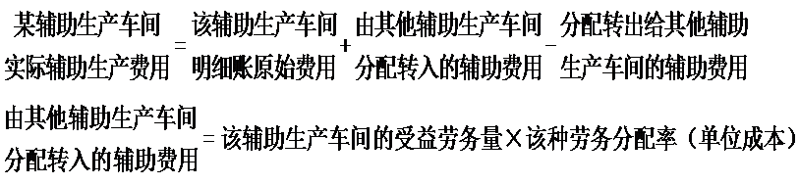
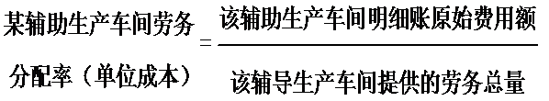
（2）将辅助生产实际费用对外分配（直接分配）。这里的对
外分配是指对辅助生产车间以外的受益单位按照受益劳务量标
准进行的分配。

Slide 16
（五）辅助生产费用的代数分配法
代数分配法是应用初等代数中解多元一次方程组的原理，计算各辅助生产车间劳务的分配率（单位成本），然后根据受益部门的受益量来确定其应负担的辅助生产费用的一种分配方法。
由于辅助生产费用期末分配后账户余额应为零，故有辅助生产成本明细账的“借方发生额合计数=贷方发生额合计数”，即“归集额=分配额”。

Slide 17
（五）辅助生产费用的代数分配法
代数分配法是应用初等代数中解多元一次方程组的原理，计算各辅助生产车间劳务的分配率（单位成本），然后根据受益部门的受益量来确定其应负担的辅助生产费用的一种分配方法。
由于辅助生产费用期末分配后账户余额应为零，故有辅助生产成本明细账的“借方发生额合计数=贷方发生额合计数”，即“归集额=分配额”。

Slide 18
（六）辅助生产费用的计划成本（价格）分配法
计划成本分配法又称内部结算价格分配法，该方法先按劳务的单位计划成本和各受益部门的实际受益量进行分配，然后再将计划分配额与实际费用额间的差额进行调整分配的一种辅助生产费用分配方法。
计划成本分配法通常需要分两个步骤进行分配。
第一步就是以劳务单位计划成本与实际受益量进行辅助生产费
用的分配；
第二步是调整分配阶段，是将各辅助生产车间实际发生费用与
各该车间按计划成本分配转出的费用之差，即辅助生产的成本差
异，再在辅助生产车间以外的受益部门之间进行调整分配。
差异调整分配一般有两种会计处理方法：其一是将成本差异再
在辅助生产车间以外的受益部门之间按实际受益量比例进行分配；
其二是将全部成本差异分配给行政管理部门。

Slide 19
第三节 制造费用的核算

Slide 21
一、制造费用核算的涵义与内容
1.从制造费用的概念看，包括了三个方面的涵义：
（1）制造费用一定是生产环节发生的耗费，生产环节包括了基本
生产与辅助生产，即制造费用既有基本生产直接发生的，还包括
了辅助生产车间分配转入的应由制造费用承担的辅助生产费用；
（2）制造费用是间接费用，制造费用的间接性意味着该类费用发
生时并不是直接记入受益对象的制造成本总账及相应明细账上专
设的成本项目，而是先行通过中间账户归集，然后再分配制给受
益产品；
（3）能分清受益对象但考虑成本效益原则不作为直接费用而是将
其视为间接费用。

Slide 22
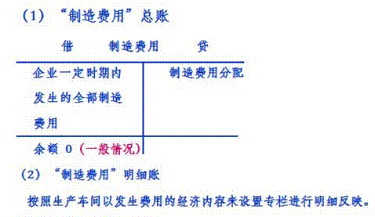
2.内容
生产过程中发生的，符合制造费用涵的各费用项目。
制造费用包括了基本生产制造费用和辅助生产制造费用。

Slide 23
二、制造费用的归集
制造费用的归集是通过设置“制造费用”总账账户及相
应的明细账户进行的，该总账账户还应按不同的生产部门
设立明细账户，以反映各生产部门制造费用的归集和分配
情况。
“制造费用”作为集合分配账户，借方反映某会计期间
企业为生产产品和提供劳务而发生的各项间接费用，包括
工资和福利费、折旧费、修理费、动力费、办公费、水电
费、低值易耗品摊销、机物料消耗、劳动保护费、季节性
和修理期间的停工损失等，贷方反映会计报告期末分配计
入各种产品成本的制造费用，期末一般无余额。

Slide 24
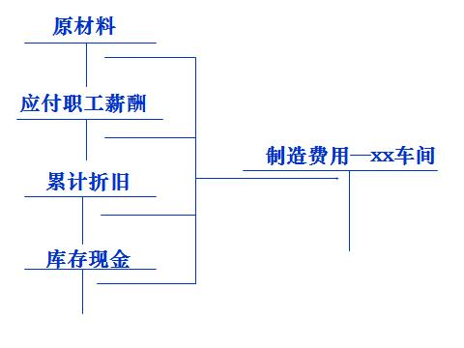

Slide 25
三、制造费用的分配
（一）制造成本的分配，分为两种情况：
1.在只生产一种产品的车间或部门，归集的制造费用全部由该种产品承担，直接记入该产品成本明细账中的“制造费用”成本项目。
2.在生产多品种的车间或部门，应通过分配计入各受益产品的制造成本中。

Slide 26
（二）制造费用分配标准选择的原则
1.选择某一特性作为分配标准，比如受益产品或劳务的生产工时，
用该单一的分配标准分配制造费用，这种分配方法常被称为单一基
数法。可供选择的：生产工时； 直接人工；直接材料；直接成本；
机器工时；产品产量等。
2.选择多种特性作为分配标准。由于归集的制造费用是由不同的
费用项目构成的，而不同费用项目的发生与受益产品或劳务的形成
之间会有不同的相关或因果关系（常称为“动因”），因此，应将
汇总的制造费用按其不同构成内容选择各自适应的分配标准，而不
是统一化，这种分配方法常被称为复合系数法。

Slide 27


（三）制造费用分配的具体方法
1.实际分配率法。
实际分配率是根据待分配的制造费用实际发生额与受益产品或劳务分配标准的实际总量相除而计算出来的，然后以此与各受益产品或劳务的分配标准实际量计算其应承担的制造费用额。计算公式：

Slide 28
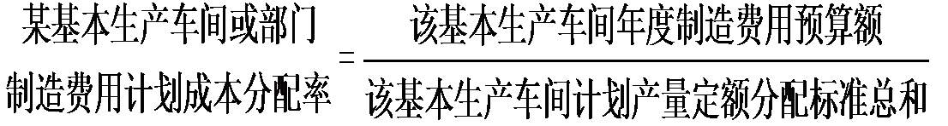

2.计划成本分配率法。
它是根据基本生产车间年度制造费用预算额和该基本生产车间计划产量的定额分配标准量，事先计算出制造费用分配率，然后用该计划分配率和各月实际产量的定额分配标准量来计算应承担的制造费用的一种分配方法。计算公式：

Slide 29
3.累计分配率法。
实际分配率法与计划成本分配率法都是在成本核算期末
将归集的制造费用在当期受益产品之间进行分配，而累
计分配率法则是将制造费用归集于一个特设的明细账
里，只有当需要计算全部受益批次中的完工批次制造成
本时，利用一定的分配标准计算全部制造费用中属于该
完工批次的制造费用的方法。
累计分配率法通常使用于简化的分批法中，教材后面章
节会涉及。

Slide 30
（四）制造费用分配的核算
编制“制造费用分配表”进行分配及核算。
1.计入“基本生产成本”总账及相应受益产品成本明细账。
2.结转“制造费用”总账及相应明细账。
转账凭证如下：
借：基本生产成本——**
废品损失
贷：制造费用

Slide 31
第四节 损失性生产费用的核算

Slide 33
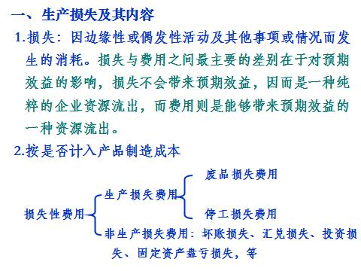

Slide 34
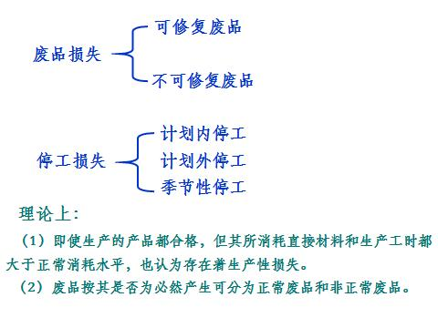

Slide 35
3.生产损失的分配原则与核算方式
（1）遵循“成本补偿”原则，即由同期合格的同一种产品的制
造成本承担。
（2）生产损失核算包括独立核算与非独立核算两种方式。独立
核算是指通过单独设立的总分类账与明细分类账归集生产性损
失，必要时可将归集的生产性损失以独立的成本项目列示发生的
损失金额。非独立核算是指不单独设置总分类账与明细分类账归
集生产性损失，而是将其包含在正常的成本项目中，增加正常成
本项目的单位成本。

Slide 36
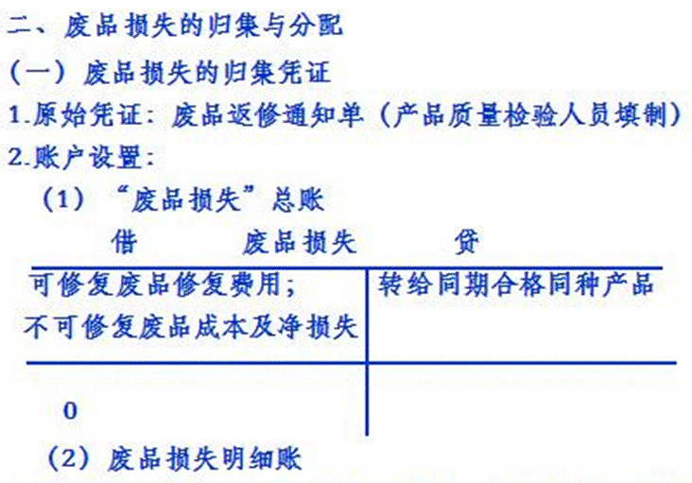

Slide 37
（二）可修复废品修复费用的归集与分配
1.可修复废品损失也称可修复废品修复费用，是指在废品修复过
程中追加投入的要素费用额，是废品制造成本以外新增耗费。
2.可修复废品修复费用相当于以可修复废品为核算对象的各项要
素费用归集（一种再生产形式），同合格产品耗费归集方式类似，
是各类要素费用分配额及自身直接耗费总和。不包括回收残料价值
及可收回款项等。
3.不论被修复废品是本月发现还是以前月份发现，但凡是本月发
生修复费用就作为本月废品损失进行归集，如果修复废品跨月进
行，则各月发生修复费用计入各月废品损失。

Slide 38
（三）不可修复废品损失的归集与分配
1.确定不可修复废品应承担的制造成本主要包括按定额成本计算
和按实际成本计算两种方法。
（1）按定额成本计算，根据单位产品的定额成本和发生废品的
数量，以及发现废品时已经投料和已经加工的程度来计算。
（2）按实际成本计算，是将生产费用分别成本项目以数量比例
在合格品与不可修复废品间进行分配而求得不可修复废品应承担
的制造成本。
2.计算不可修复废品净损失

Slide 39
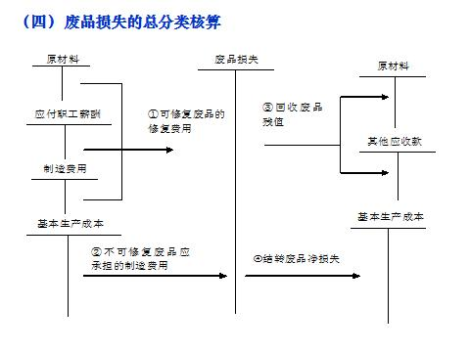

Slide 40
三、停工损失的归集与分配
1.应向过失人或保险公司索赔的，转入“其他应收款”账户；
2.属于自然灾害等原因引起的非正常停工损失记入“营业外支出”
账户；
3.计划内停工损失一般由开工期所产产品的制造成本来承担；
4.对于计划外停工损失，应全部计入当月生产的产品制造成本中，
如果停工车间生产多种产品，则应当采 用适当的分配方法(一般采
用分配制造费用的方法)分配计入各产品成本中。当车间发生全月停
工的特殊情况下，可将停工损失保留在“停工损失” 账户中，留待
下月生产的产品负担。

